Slide 1
מדעי הרפואה: ניתוח אותות ומערכות ב 274166
מערכות דינמיות – הרצאה מס' 3
21/4/2021
הפוכה

Slide 2
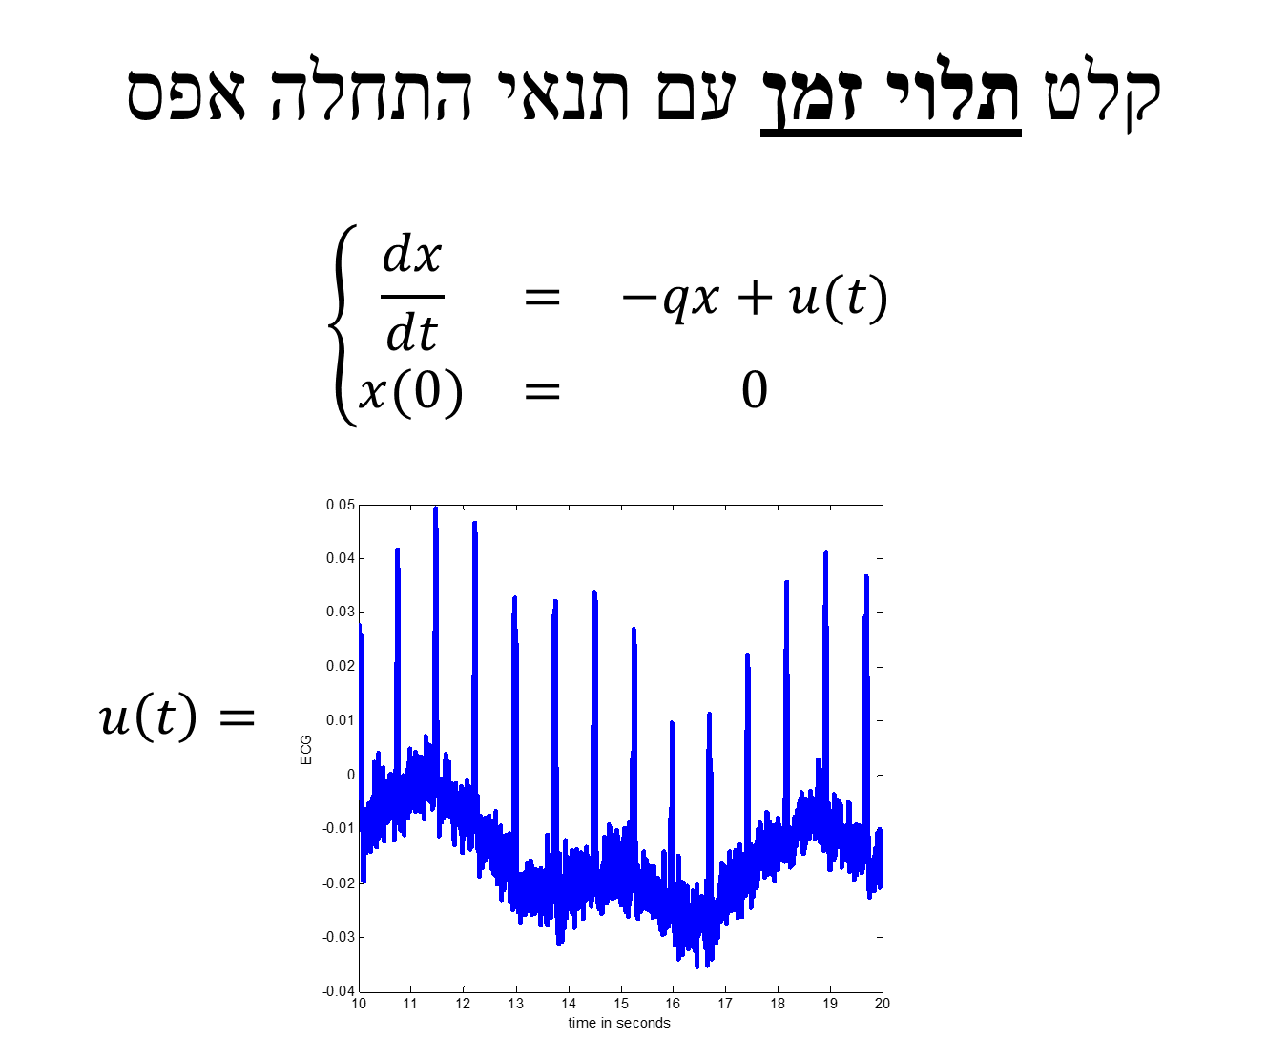
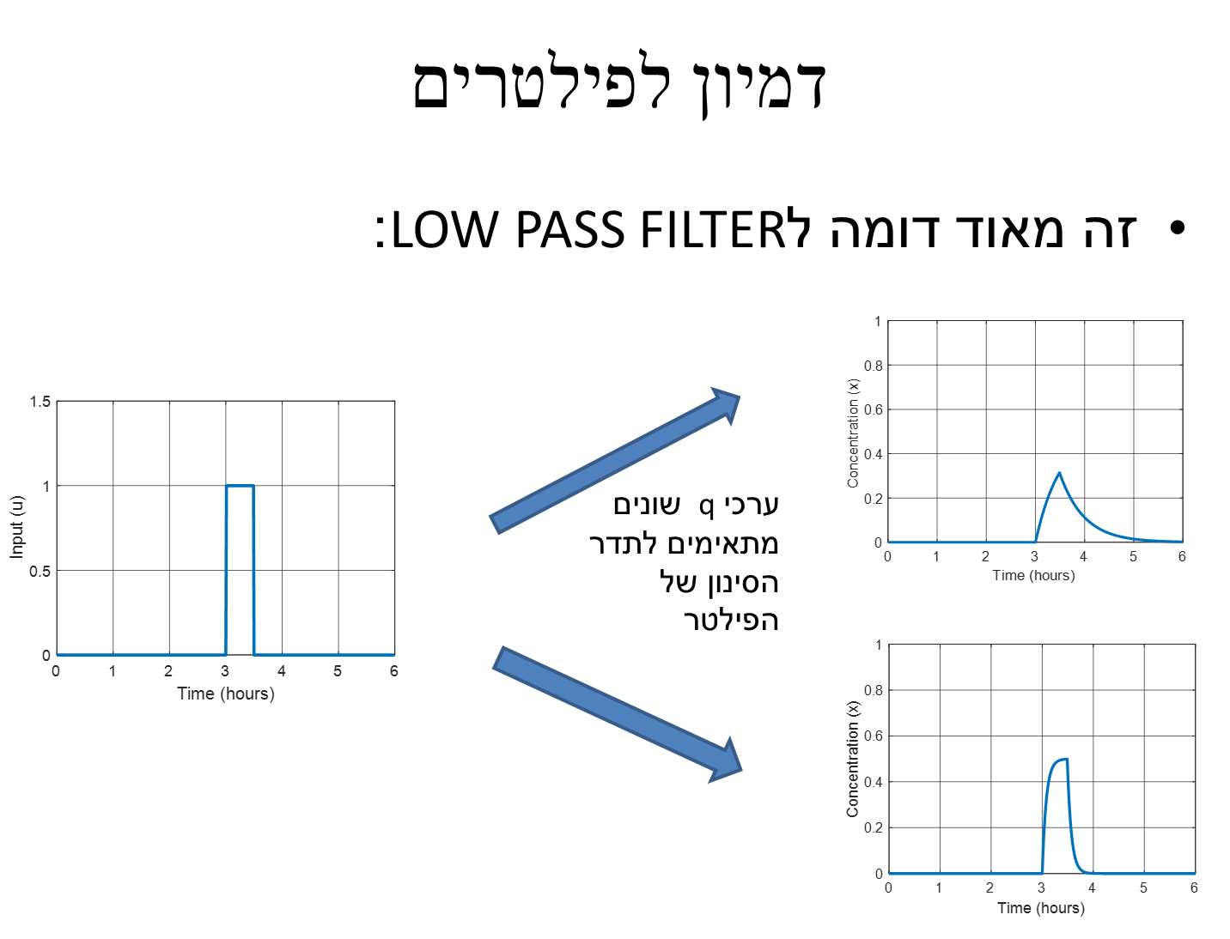
נושאים שנלמדו בבית

Slide 3
נושאים שנלמדו בבית

Slide 5
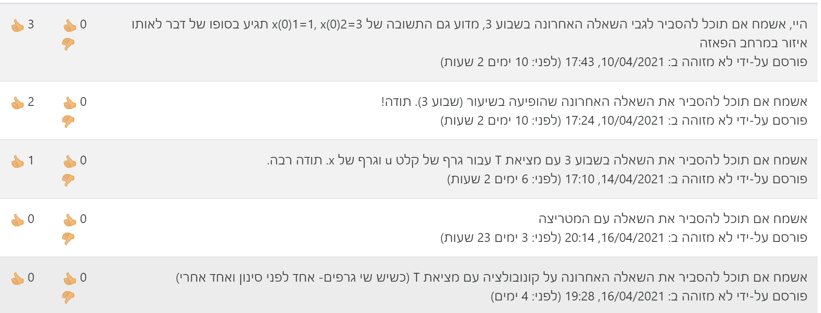

Slide 6
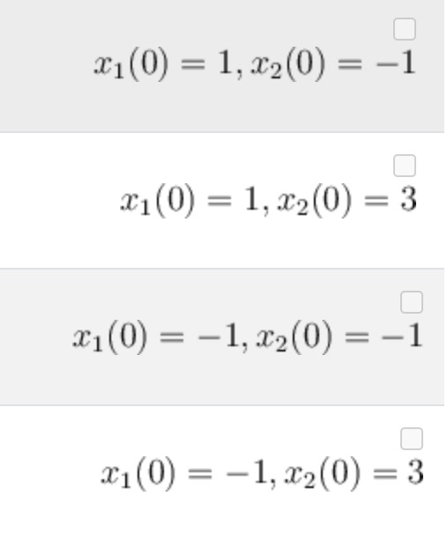

Slide 7
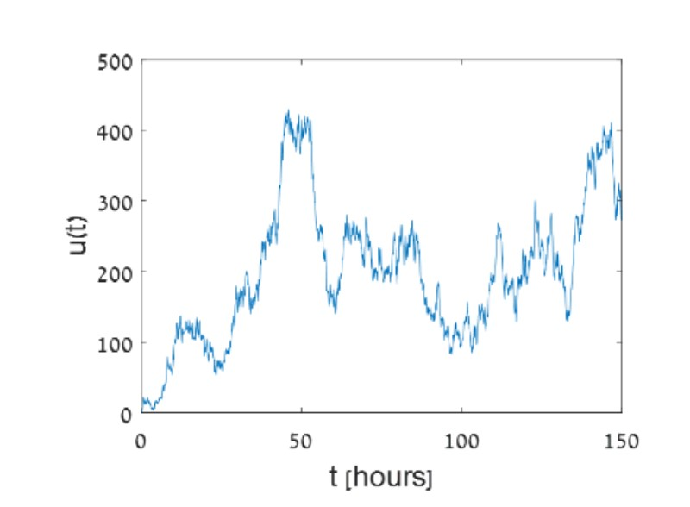
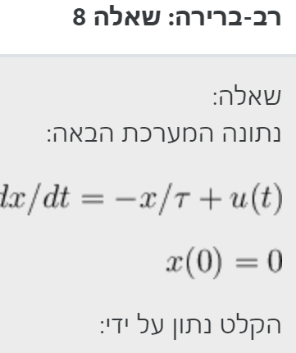
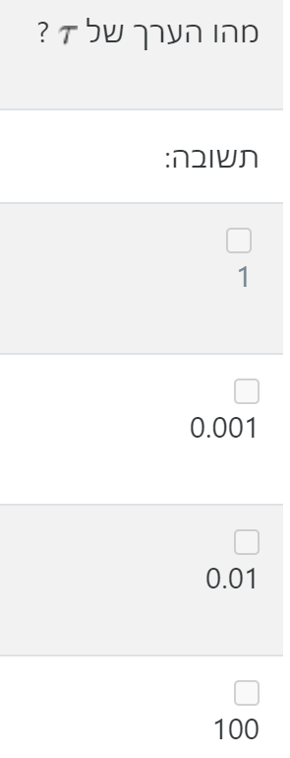
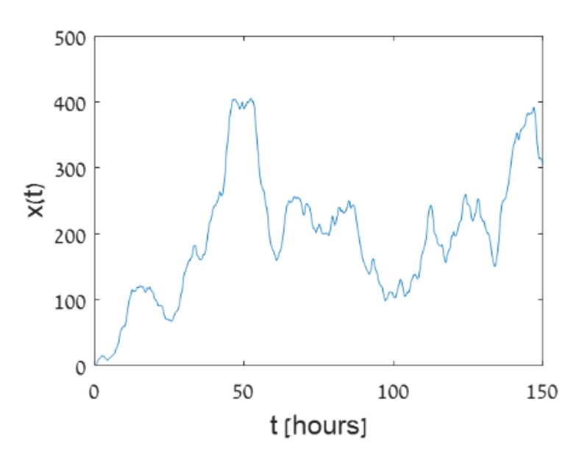

Slide 8
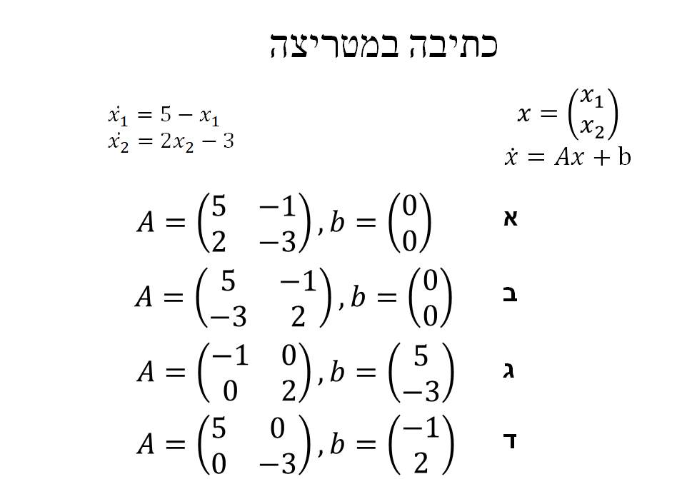

Slide 10
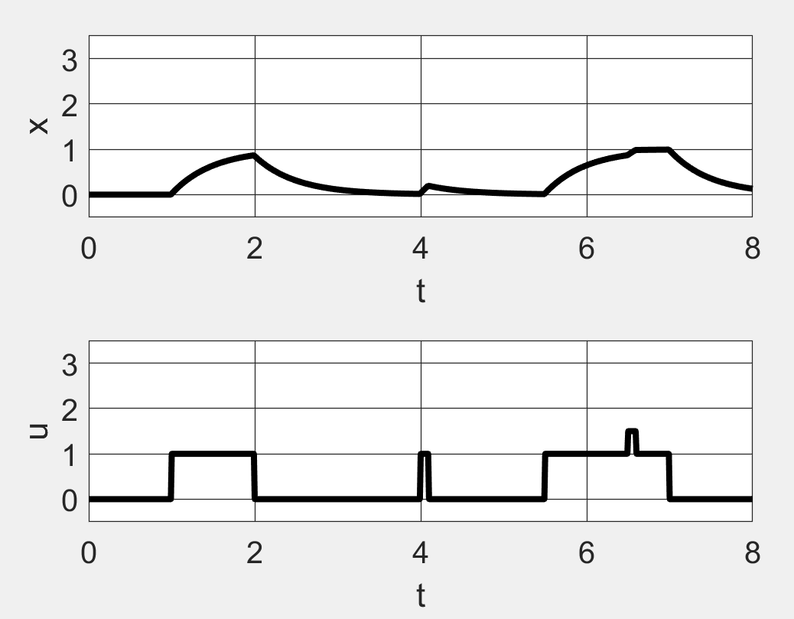
$$τ= ?$$

Slide 11
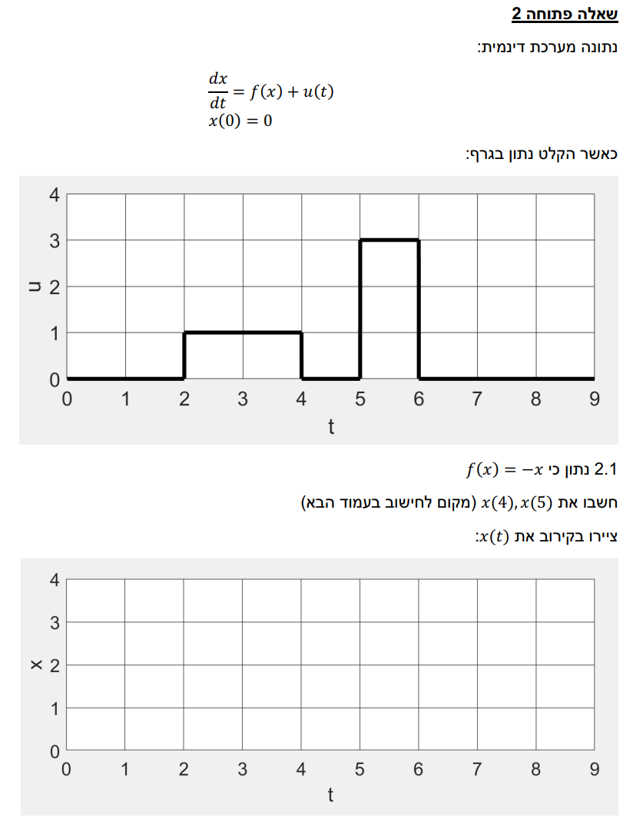

Slide 12

מרחב הפאזה
מסלולים לא חותכים
מהם הצירים
איך מציירים את $\frac{dx}{dt}$ ?

